Slide 1
7️⃣
🍒
⭐
🍋
BAR
⭐ GOLD SLOT ⭐
老虎機網頁 — CSS / JS 專案

Slide 2
動機
為什麼選「老虎機」來展示CSS 和 JS？
🎨
畫面元素豐富
轉輪、下注、Spin 按鈕、彈出式賠付表 。
🖱️
有互動與規則
下注、Spin、判斷中獎、更新餘額 —— 練習JS 與 DOM 操作。

Slide 3
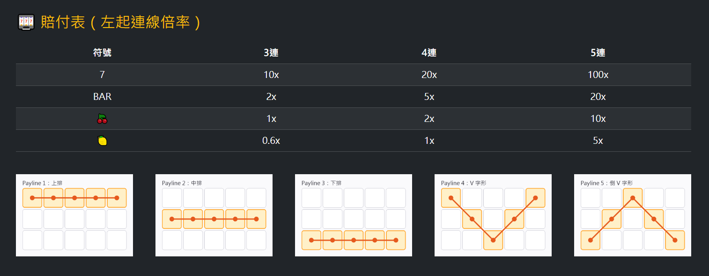
遊戲規則

Slide 4
網頁設計 ① 整體架構
🖥️ 前端（HTML、CSS、JS）
⚙️ 後端（Java）
HTML 排版 + Bootstrap
CSS 做轉輪窗口與轉動動畫
JS 點擊、呼叫 API
把回傳結果更新於畫面
提供 GET /api/deposit 餘額
提供 POST /api/spin 提供結果
計算盤面與中獎金額
流程：點 Spin → 前端 fetch /api/spin → 後端回傳盤面與贏分 → 前端播動畫 → 更新餘額

Slide 5
網頁設計 ② 按下 Spin 後的流程
初始值設定1000，每次重整網頁重置
1
按下Spin 開始程式。 ▶
2
呼叫後端 await fetch POST /api/spin?betAmount=… ，把下注金額送出去，並收到結果。
3
扣除下注金額 畫面餘額先扣，讓玩家看到下注金額已被扣掉 。(下注金額最少50，最多500，可調整。)
4
播轉輪動畫 五輪依序跑動畫。
5
結算分數 顯示本局贏分 win，再更新成最終的餘額。 ▶
6
顯示訊息 中獎顯示「恭喜中獎」否則「再接再厲。如果餘額不夠也會顯示餘額不足。 ▶

Slide 6
網頁設計 ③ 轉輪動畫原理
1
加入隨機符號 & overflow: hidden ▶
🍋
reel-window 固定高度並裁掉超出的部分，像一個只露出 3 格的小視窗。
🍒
2
符號傳送帶 translateY
reel-strip 是一長條符號；用 transform: translateY 上下位移，就是「轉動」。
7️⃣
translateY ↑
transition 控制時間
🃏
3
先瞬間移到最下方，再用 transition 滑回定點，做出轉動過程。
overflow: hidden 窗口只露出 3 格
4
依序停止轉動 ▶
每一輪的動畫時間比前一輪多一點，就有了「左到右一個一個停」的節奏。

Slide 7
網頁設計 ④ 其他設計
兩個讓操作更順手的小設計
📋 賠付表彈窗（<dialog>） ▶
💰 按「+」增加下注金額 ▶
• 用 <dialog> 的 showModal() 打開賠付表。
• 瀏覽器自動置中，並加上 ::backdrop 半透明遮罩。
• 按 close 就能關閉。
• 點「+」改變目前的下注金額。
• 小於 500 就 +50；到 500 後再按就歸回 50。
• 把新金額寫回畫面上的 #betAmount。
循環選注：50 → 100 → … → 500 → 50

Slide 8
謝謝收看

